Slide 1
Szoftvertesztelés
Szoftvertesztelési „módszerek”

Slide 2
Integration Level Testing (ILT)
Integrációs teszt
Komponensek egymásra gyakorolt hatásának tesztelése
Egyes komponensek elkészülte után végrehajtható
Részben automatizálható

Slide 3
System Level Testing (SLT)
Rendszer teszt
A teljes rendszer átfogó tesztelése
Az elkészült rendszeren végezzük nem csak részeken
Részben automatizálható

Slide 4
User Acceptance Testing (UAT)
Átvételi teszt
Az elkészült programot az ügyfél vagy annak képviselője teszteli
Az esetleges félreértések itt derülnek ki
Ha az ügyfél ilyenkor tudja jelezni, ha valamit változtatni szeretne
Teljesen manuális

Slide 5
Biztonsági tesztelés
Sebezhetőség tesztelése
Különösen fontos webes alkalmazásoknál
Jogosultságok vizsgálata
SQL Injection

Slide 6
Teljesítmény- és terheléstesztelés
Teljesítmény
Folyamatok végrehajtásának idejét vizsgáljuk
Terheléses tesztelés / Stressz-tesztelés
A rendszert erős terhelésnek teszik ki pl.:
Több ezer felhasználó egyszerre
Több folyamat elindítása egyszerre
Annak vizsgálata, hogy hogyan teljesíti a folyamatokat a rendszer

Slide 7
TDD
Test-driven development / Tesztvezérelt fejlesztés
Követelmények és specifikáció alapján teszteseteket írunk
A kódot a tesztesetekhez mérten írjuk meg
Tesztvezérelt fejlesztési ciklusok
Teszt hozzáadása
Minden teszt futtatása, hogy kiderüljön az új teszt megbukik e
Elegendő kód írása
Minden teszt újbóli futtatása
„Kódszépítés”
Lépések ismétlése
Notes:
https://en.wikipedia.org/wiki/Test-driven_development#Test-driven_development_cycle
Add a test The adding of a new feature begins by writing a test that passes iff the feature's specifications are met. The developer can discover these specifications by asking about use cases and user stories. A key benefit of test-driven development is that it makes the developer focus on requirements before writing code. This is in contrast with the usual practice, where unit tests are only written after code.
Run all tests. The new test should fail for expected reasons This shows that new code is actually needed for the desired feature. It validates that the test harness is working correctly. It rules out the possibility that the new test is flawed and will always pass.
Write the simplest code that passes the new test Inelegant or hard code is acceptable, as long as it passes the test. The code will be honed anyway in Step 5. No code should be added beyond the tested functionality.
All tests should now pass If any fail, the new code must be revised until they pass. This ensures the new code meets the test requirements and does not break existing features.
Refactor as needed, using tests after each refactor to ensure that functionality is preserved Code is refactored for readability and maintainability. In particular, hard-coded test data should be removed. Running the test suite after each refactor helps ensure that no existing functionality is broken.Examples of refactoring:
moving code to where it most logically belongs
removing duplicate code
making names self-documenting
splitting methods into smaller pieces
re-arranging inheritance hierarchies
Repeat The cycle above is repeated for each new piece of functionality. Tests should be small and incremental, and commits made often. That way, if new code fails some tests, the programmer can simply undo or revert rather than debug excessively. When using external libraries, it is important not to write tests that are so small as to effectively test merely the library itself,^{[4]} unless there is some reason to believe that the library is buggy or not feature-rich enough to serve all the needs of the software under development.

Slide 8
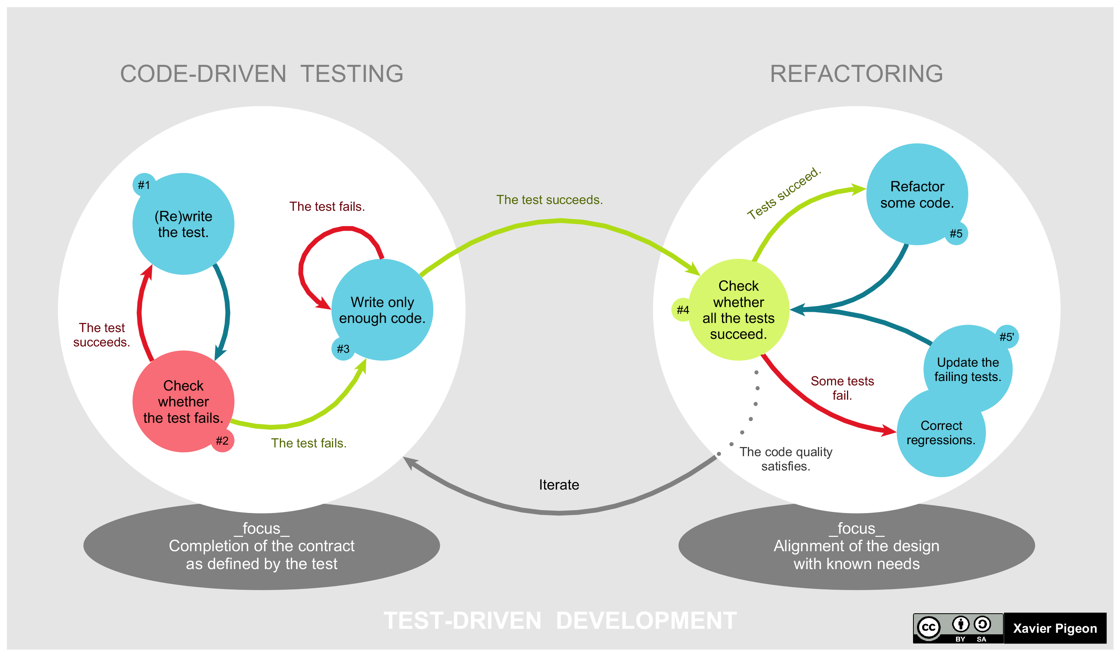
TDD

Slide 9
Köszönöm a figyelmet

